Slide 1
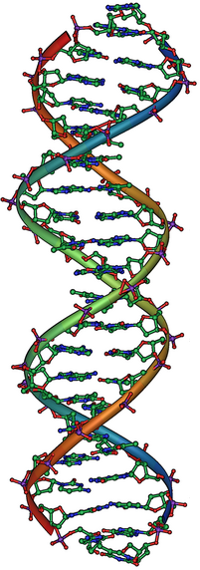
Hst.28.5 DNA
Hoe is DNA opgebouwd?
Hoe kunnen DNA-moleculen processen regelen in je lichaam?
Hoe kunnen cellen zich delen?

Slide 2
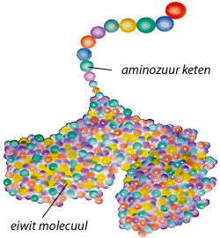
DNA: bevat de ‘recepten’ voor het maken van eiwitten
Eiwitten zijn belangrijk voor het functioneren van je lichaam.
Eiwitmoleculen zijn opgebouwd uit aminozuren (20 verschillende).
In je DNA zit het ‘recept’ om al de verschillende eiwitten (o.a. enzymen) te maken die je lichaam nodig heeft.
Dat ‘recept’ kun je doorgeven aan iedere nieuwe cel in je lichaam (en aan je kinderen).

Slide 3
Enzymen: eiwitten die reacties laten verlopen
Om je lichaam goed te laten werken, vinden er continu chemische reacties plaats in je lichaam.
Enzymen zijn eiwitten die deze reacties goed/snel laten verlopen:
Enzym aanwezig: A+B → C+D
Enzym niet aanwezig: A+B → C+D
Iedere reactie heeft z’n eigen enzym nodig.

Slide 4
DNA bevat een code. Hoe kan dat?
Om die vraag te beantwoorden moet je eerst weten hoe DNA opgebouwd is:
Het DNA molecuul is een dubbele spiraal (dubbele helix).
DNA is een molecuul dat samen met eiwitten een chromosoom vormt.
Chromosoom = DNA + eiwitten
http://www.schooltv.nl/beeldbank/clip/20041021_dnaprofiel01

Slide 5
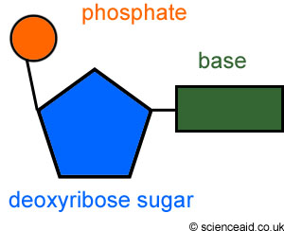
DNA-molecuul
Het lange DNA molecuul bestaat uit nucleotiden.
Een nucleotide =
fosfaatgroep + desoxyribose + stikstofbase.

Slide 6
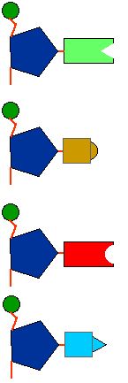
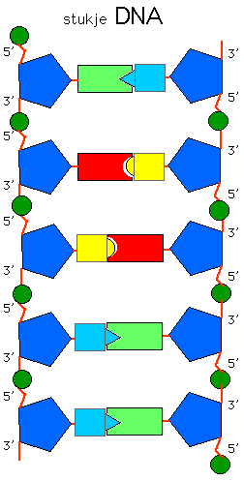
Nucleotiden
Er zijn vier verschillende stikstofbasen
Adenine, Thymine, Cytosine, Guanine
Een A kan zich binden aan een T: A-T
Een C kan zich binden aan een G: C-G

Slide 7
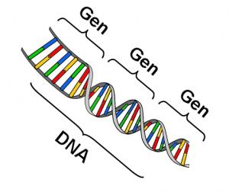
Hoe zit het met die code?
De volgorde waarin de nucleotiden (A,T,C,G) in het DNA zitten, is de code voor het maken van eiwitten.
Een stukje DNA dat de code voor het maken van één eiwit bevat heet
een gen.

Slide 8
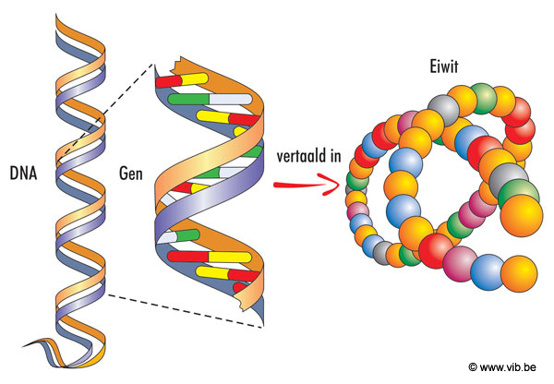
Dus:
Als de volgorde van de stikstofbasen anders is, levert dat een ander eiwit op.

Slide 9
Kijk naar deze animatie om alles te herhalen.
http://www.bioplek.org/animaties/moleculaire_genetica/dna.html
(Kijk tot aan DNA replicatie)

Slide 10
28.5.1: DNA-analyse
Men heeft uit alle DNA moleculen van een mens 10 stukjes bepaald die bij iedereen verschillend zijn.
Die stukjes kan men isoleren (‘knippen’) uit het DNA materiaal van een cel.
Per persoon is de A-T-C-G volgorde in die stukjes anders: uniek voor een persoon.

Slide 11
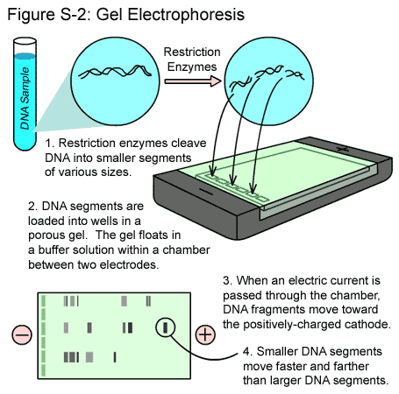
DNA-profiel
De elektrische lading van ieder stukje is afhankelijk van de A,T,C en G die er in zit: per persoon verschillend dus.
Gel-electroforese:
De DNA stukjes worden aangetrokken door de + kant. Ieder stukje meer of minder ver.

Slide 12
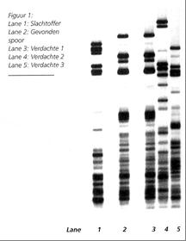
DNA-profiel: per persoon anders
De 10 stukjes worden verdeeld over de gel: 10 bandjes.
Alleen als je twee DNA-profielen van dezelfde persoon naast elkaar legt, zijn de bandjes hetzelfde verspreid.
http://www.bioplek.org/animaties/moleculaire_genetica/gelelectrof2.html
Dna-profielen van het slachtoffer, materiaal gevonden op het plaats delict en van verdachten. Verdachte 1 (baan 3) is de dader.

Slide 13
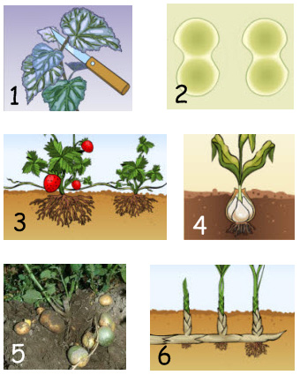
28.7.1: Ongeslachtelijke voortplanting
Organismen kunnen zich vermeerderen door stukjes van zichzelf te laten uitgroeien tot een nieuw individu.
Geen samensmelten van DNA van twee ouders. De nakomeling heeft exact hetzelfde DNA als het oorspronkelijke organisme

Slide 14
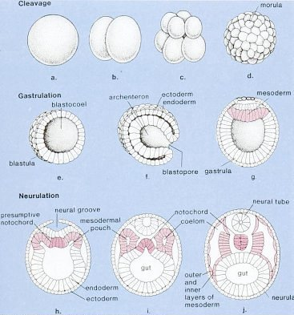
Bs 28.7.2: Mitose / celdeling
Dit geldt ook voor groeien door celdeling:
Iedereen is ontstaan uit één enkele cel: de bevruchte eicel (ontstaan door geslachtelijke voortplanting).
Na bevruchting: Alle cellen van je lichaam zijn ontstaan door celdeling van de eerste cel.
Iedere lichaamscel heeft precies hetzelfde DNA, want:
Bij celdeling wordt DNA eerst gekopieerd, de kopieën worden aan de nieuwe cel doorgegeven

Slide 15
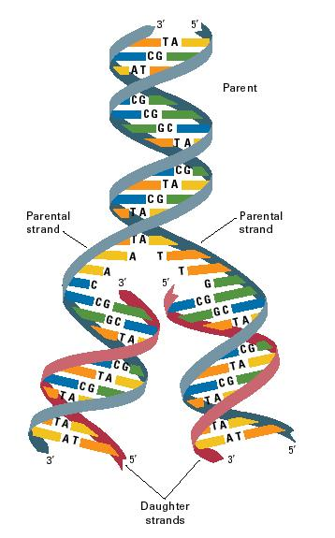
Hoe kan een DNA-molecuul zich verdubbelen?
Het DNA kopieert zichzelf: =replicatie
De twee strengen gaan uit elkaar
(de verbinding tussen A-T en C-G gaat los)
Aan de stikstofbasen die nu “open” liggen gaan losse nucleotiden binden die in het kernplasma aanwezig zijn.
Er ontstaan twee identieke strengen (dus twee dezelfde DNA moleculen)

Slide 16
DNA replicatie
Animatie: http://www.bioplek.org/animaties/moleculaire_genetica/dna.html (bekijk vanaf replicatie)
Filmpje: http://www.youtube.com/watch?v=z685FFqmrpo

Slide 17
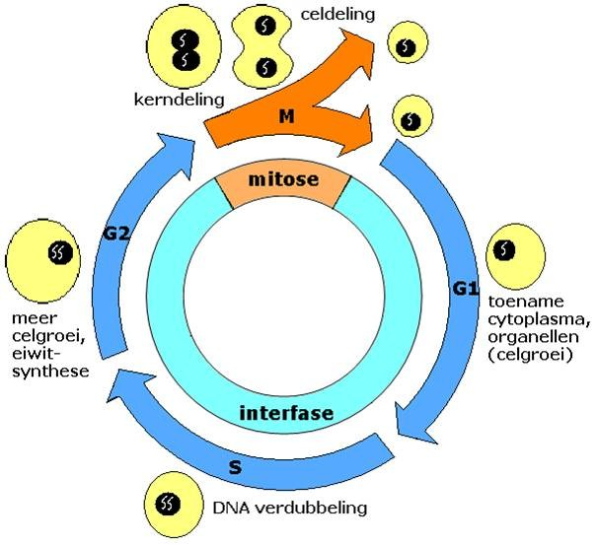
De celcyclus (binas 76A)
Iedere cel doorloopt steeds een cyclus.
Mitose (kerndeling en celdeling).
Gevolgd door de interfase:
G1: Plasmagroei
S: replicatie van DNA
G2: tijd tussen replicatie en mitose

Slide 18
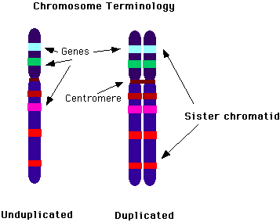
DNA replicatie (gebeurt vóór de celdeling)
Alle DNA-moleculen gaan zich verdubbelen (in de S-fase van de celcyclus). Ieder chromosoom bestaat daarna uit twee chromatiden.
Voor verdubbeling: Één chromosoom bestaat uit
1 chromatide
Na verdubbeling: Één chromosoom bestaat uit
2 chromatiden

Slide 19
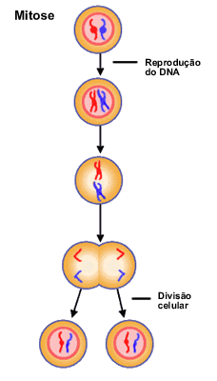
Eerst replicatie Daarna G2-fase Daarna mitose
De twee chromatiden van ieder chromosoom gaan uit elkaar. (kerndeling=mitose)
Aan iedere kant van de cel gaat een complete set van alle chromosomen liggen
Om de chromosomen vormt zich een kernmembraan
Daarna deelt de cel zich in tweeën (celdeling)
Iedere aparte cel wordt daarna groter (plasmagroei= G1)
Mitose (oranje)
G1: plasmagroei

Slide 20
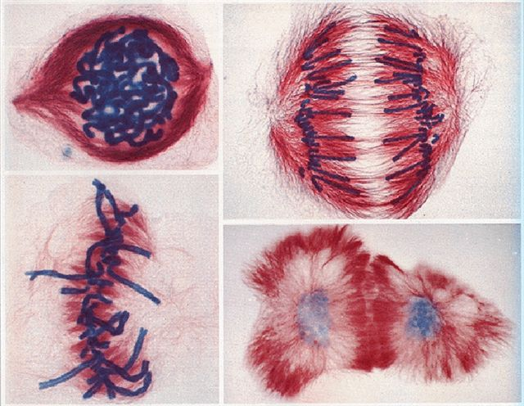
Hoe ziet een chromosoom eruit in iedere fase?
Interfase:
niet gespiraliseerd, dus lang en dun (gedespiraliseerd)
Mitose:
gespiraliseerd, dus kort en dik (zichtbaar onder microscoop)
Er zijn 4 fases in de mitose: profase, metafase, anafase, telofase
(zie binas 76B1)

Slide 21
Filmpje mitose
http://www.youtube.com/watch?v=SYb8mndHsuo&feature=related
http://www.youtube.com/watch?v=dVooC-i_ycY&feature=related

Slide 22
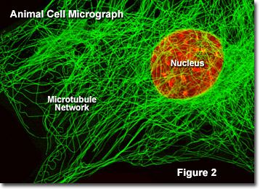
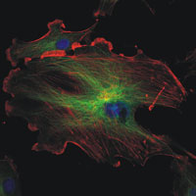
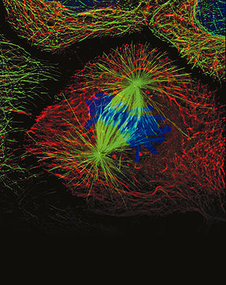
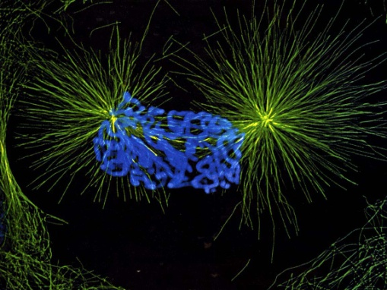
28.7.3: Celskelet
Het celskelet geeft een cel stevigheid en vorm en zorgt voor eventuele beweging van een cel.
Het celskelet bestaat uit eiwitdraden (microtubuli) en filamenten (dunnere draden), verspreid door de cel
De trekdraden die bij de celdeling de DNA-strengen uit elkaar trekken zijn onderdelen van het celskelet.

Slide 23
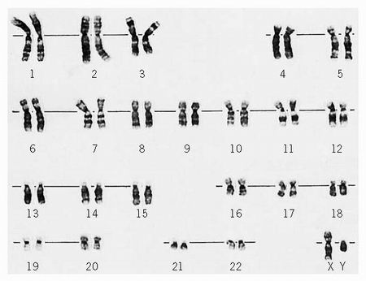
Karyogram=chromosomenportret
Karyogram= alle chromosomen van een celkern op volgorde gerangschikt.
Chromosomen zijn alleen zichtbaar met lichtmicroscoop tijdens de mitose (gespiraliseerd)

Slide 24
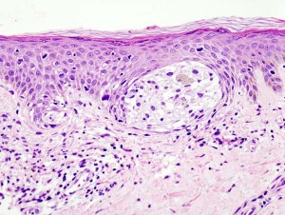
28.7.4: mitose ontregeld
Celdeling (mitose) wordt gereguleerd door genen, dus door eiwitten.
Door beschadiging van deze genen (bv. door mutatie= verandering in de volgorde van A-T-C-G in het DNA) kan de celdeling ongeremd door gaan. Er ontstaat een primaire tumor.
Mutaties kunnen ontstaan door bv. UV-straling, radioactieve straling, bepaalde chemische stoffen

Slide 25
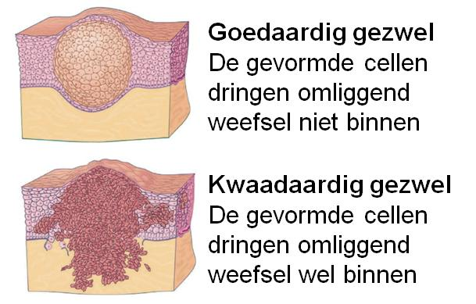
Tumoren
Goedaardig:
De primaire tumor wordt ingekapseld. Er is geen probleem voor het omringende weefsel, of de tumor kan verwijderd worden.
Kwaadaardig:
De tumorcellen verspreiden zich naar andere delen van het lichaam en groeien daar uit tot secundaire tumoren. Ze verstoren de werking van het lichaam.

Slide 26
28.7.6: Bestrijding van kanker
Carcinogene factoren (veroorzaken kanker):
UV-straling
Radio-actieve straling
Stoffen in tabaksrook
Bepaalde chemische stoffen (kunnen ook voorkomen in voedsel)
Therapie tegen kanker:
Chirurgie (opereren)
Chemotherapie
Stralingstherapie
Er wordt veel onderzoek gedaan

Slide 27
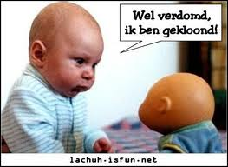
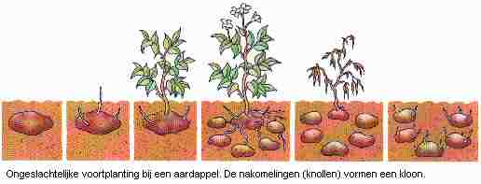
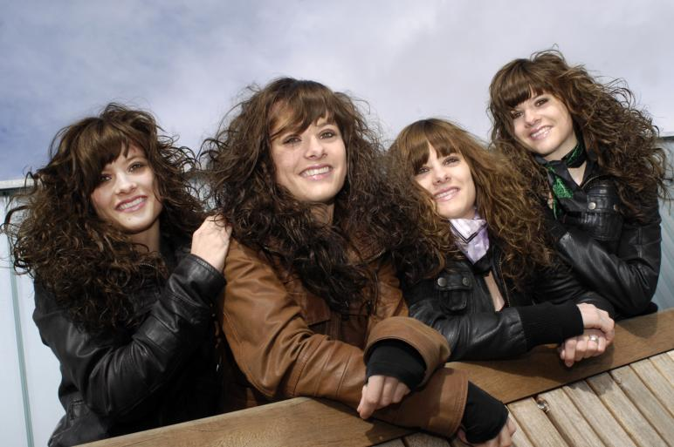
28.8 Kunstmatige klonen
Een kloon is een nakomeling met precies hetzelfde DNA als het organisme waaruit de kloon is ontstaan. Ze zijn genetisch identiek.
Weefselkweek
Stamcellen
Enten en stekken
Kloneren bij dieren
Een-eiige tweelingen

Slide 28
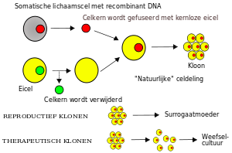
Kloneren bij dieren
Eicellen vermeerderen: Een bevruchte eicel deelt enkele keren. De cellen die ontstaan worden gescheiden en uit iedere cel ontstaat een apart embryo. (allemaal met hetzelfde DNA).
Zo ontstaan ook ééneiige tweelingen
Kerntransplantatie:

